Slide 1





14 ПРАВИЛ
БЕЗОПАСНОГО ПОВЕДЕНИЯ В ИНТЕРНЕТЕ
Методические рекомендации по информационной безопасности подростков

Slide 2



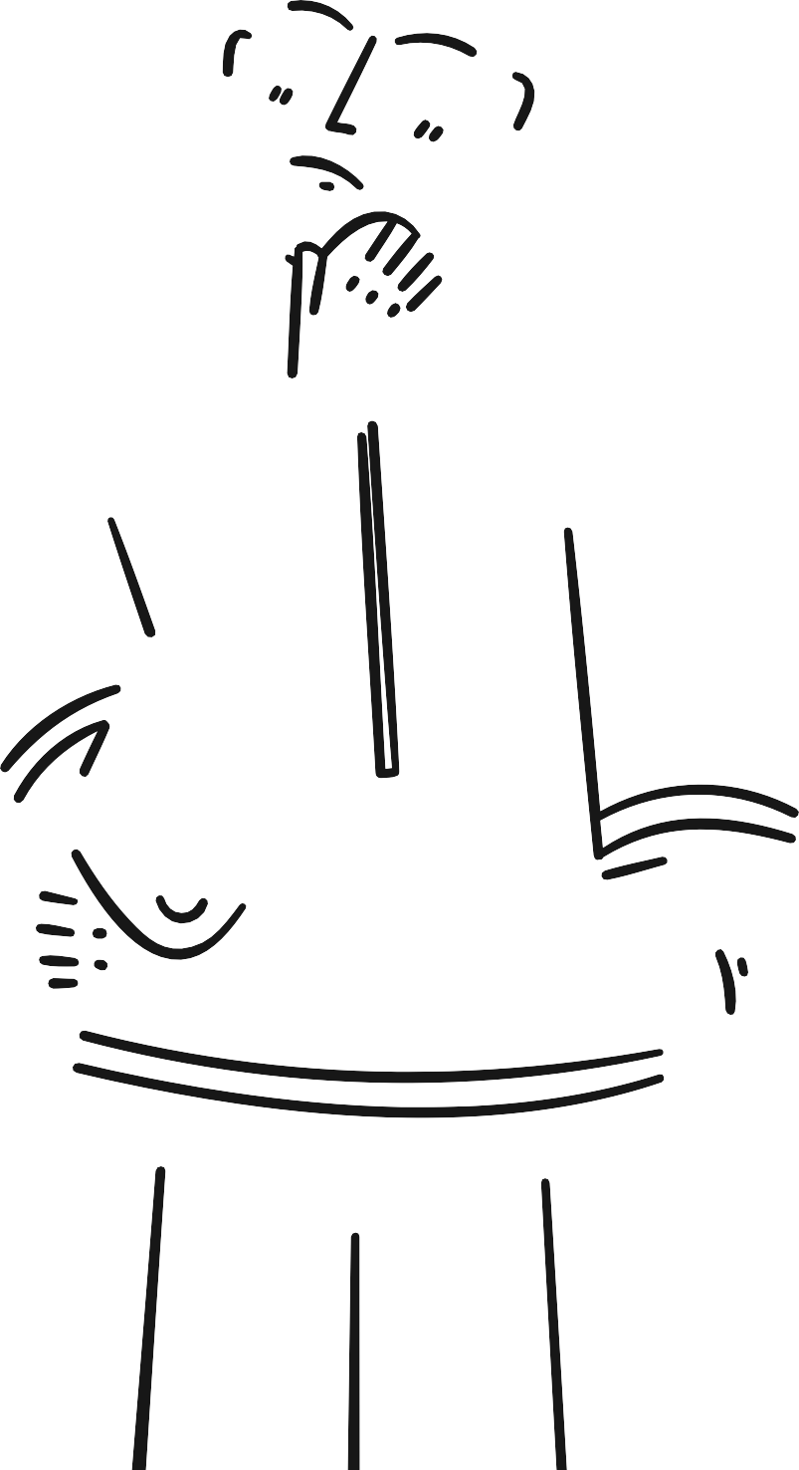
Правило 1«ХРАНИТЕ ТАЙНЫ»
В информационном пространстве нам часто приходится вводить свои данные:
ФИО, адрес, дату рождения, номера документов.
Безопасно ли это?
.

Slide 3
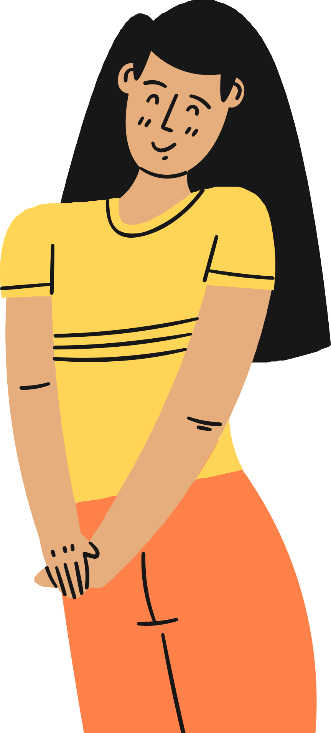

Создавая свой профиль в социальных сетях, нужно максимально избегать привязки к
«физическому» миру.
Правило 2 «БУДЬТЕ АНОНИМНЫ !»

Slide 4
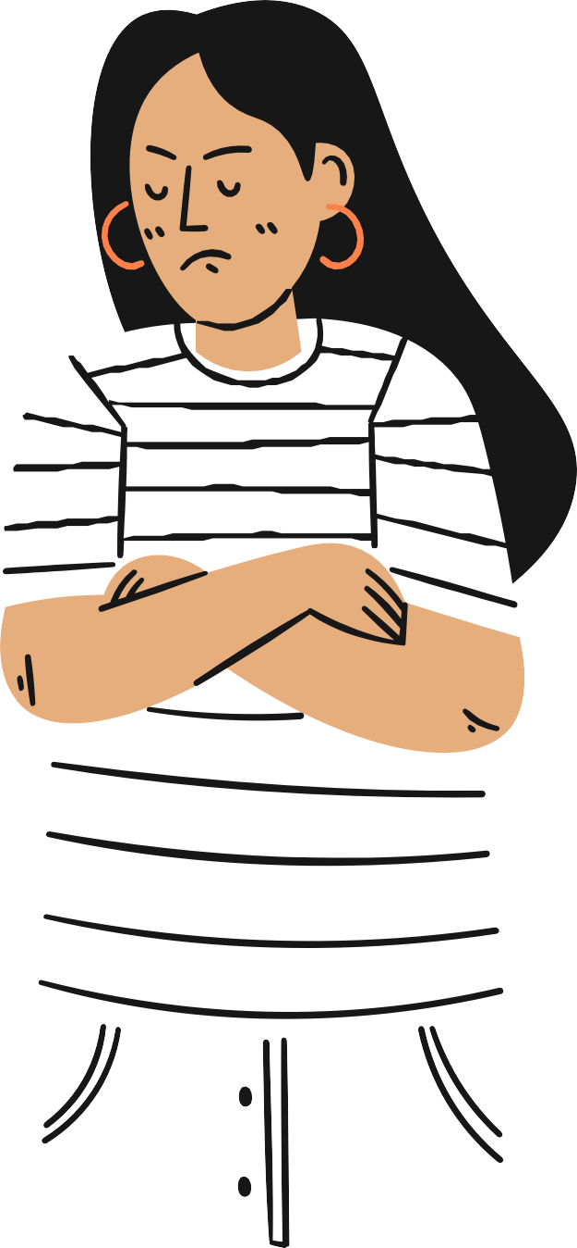

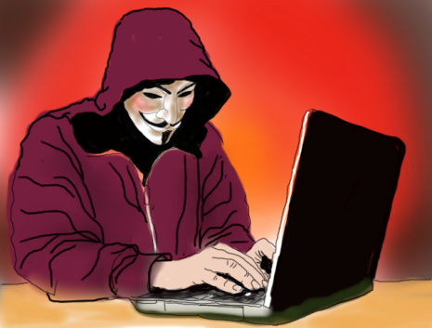
Правило 3
«Не разговаривайте с незнакомцами»
Есть несколько главных опасностей, с которыми можно столкнуться в интернете.
По большому счету они мало отличаются от тех, что угрожают нам в реальной жизни.
Злоумышленники здесь просто используют другие средства.

Slide 5
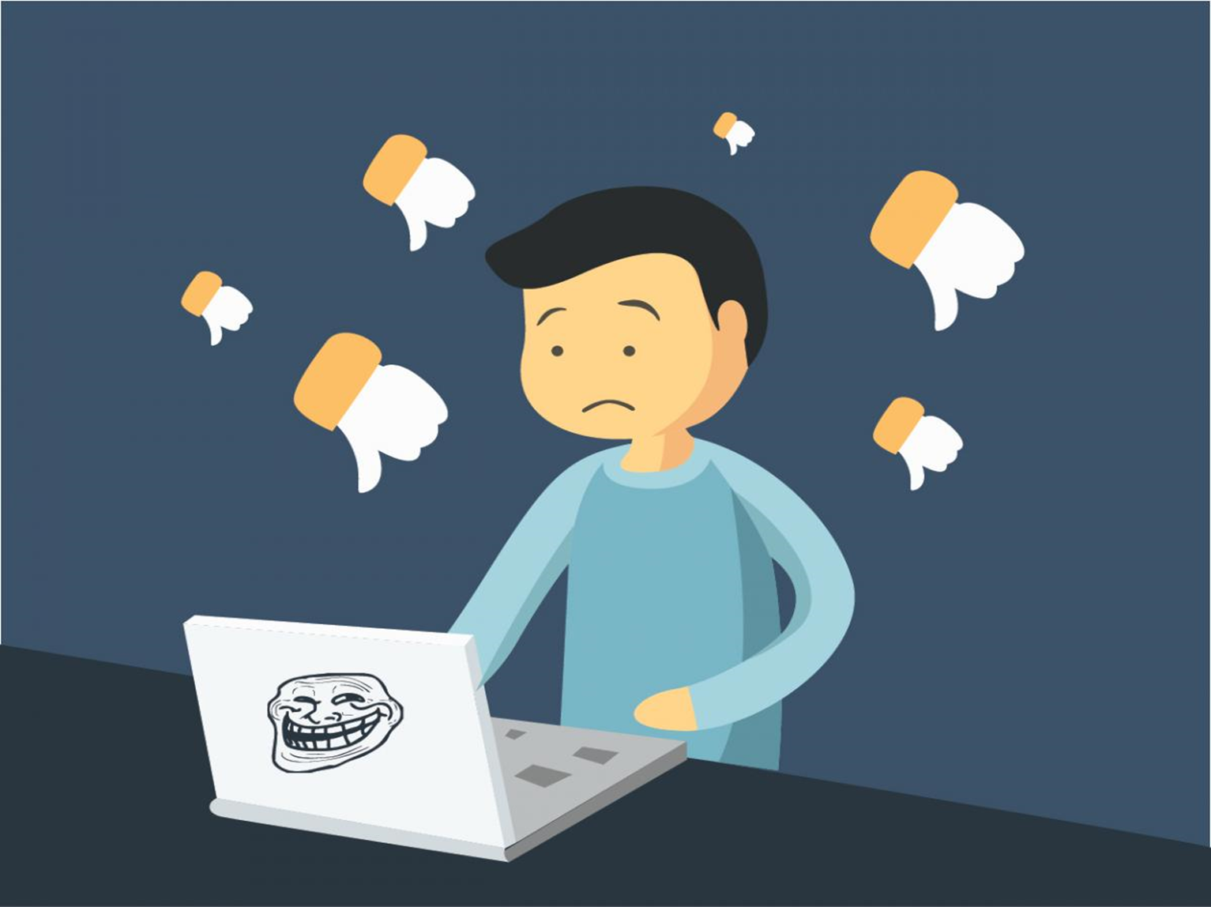
На что надо обратить внимание прежде, чем вступить в диалог?
Что сигнализирует об опасности?
Правило 4
«Распознайте злоумышленника»
Сер ф а на 1000 руб

Slide 6
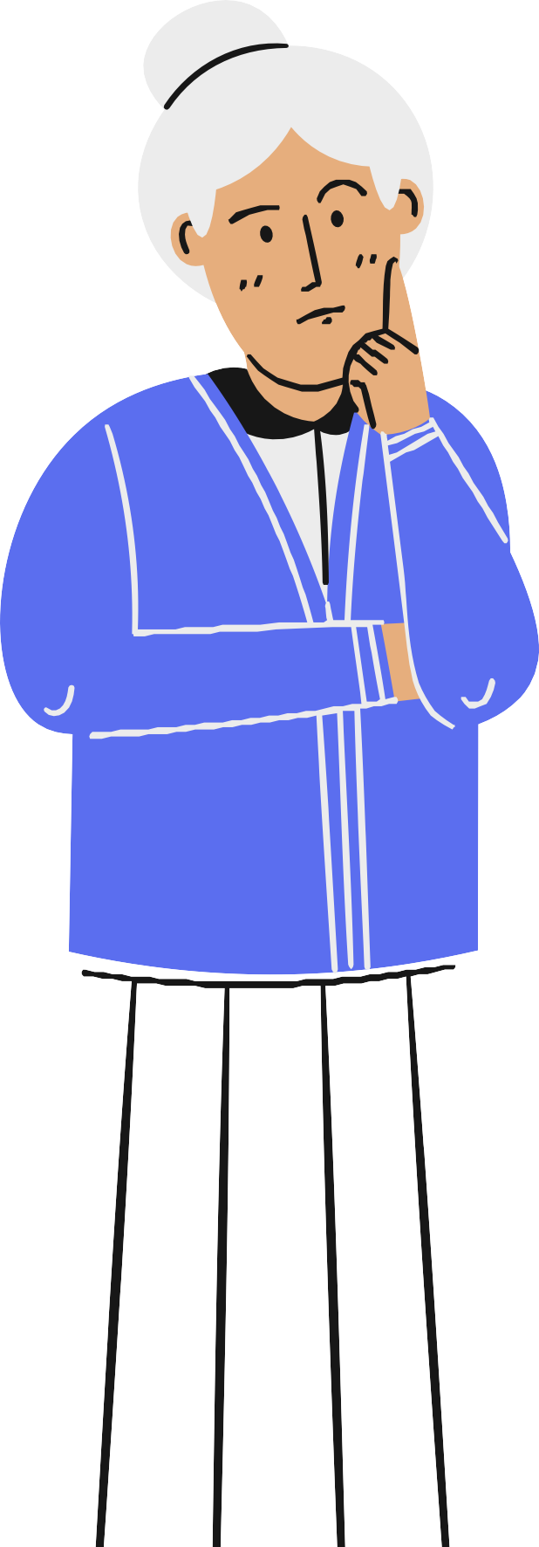
Правило 5
«БУДЬТЕ БДИТЕЛЬНЫ»
Плохая новость!
Удалить ничего не получится.

Slide 7
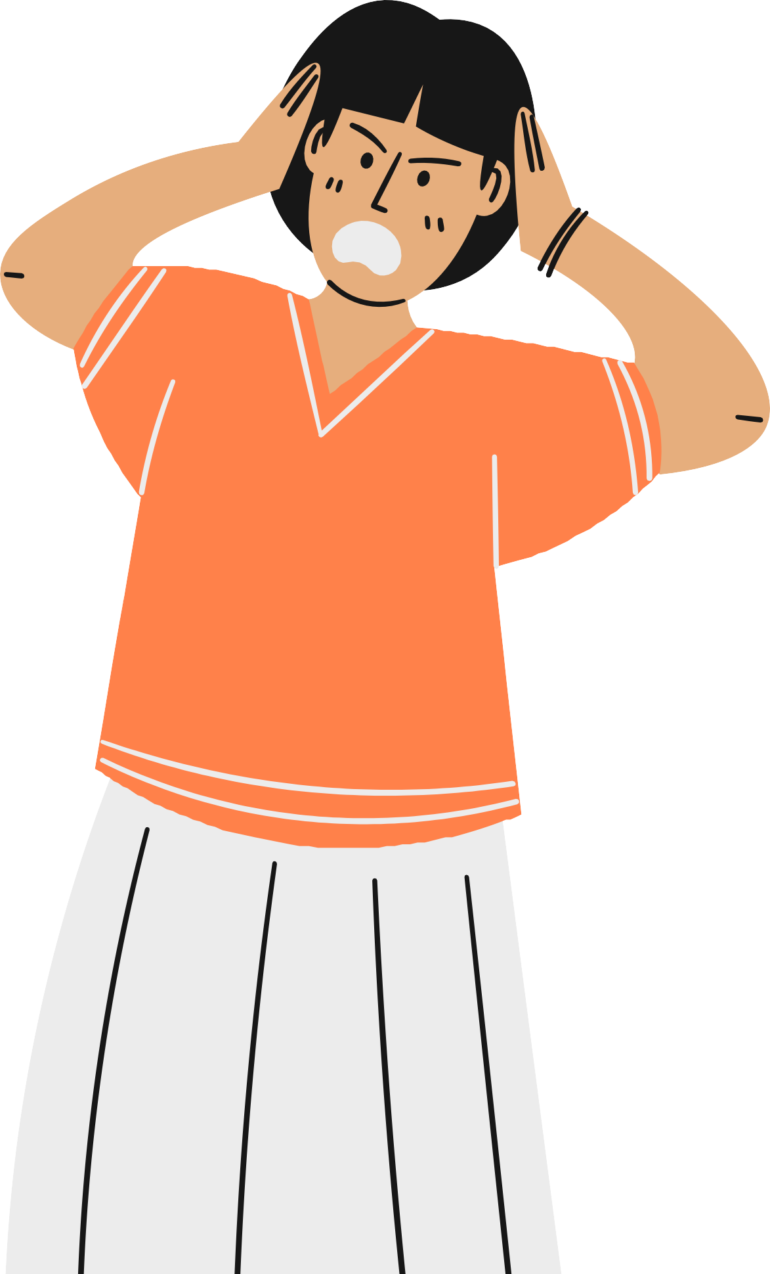
Правило 6
«НЕ СООБЩАЙТЕ СВОЕ МЕСТОПОЛОЖЕНИЕ»
Отследить местоположение человека теперь не составляет труда

Slide 8
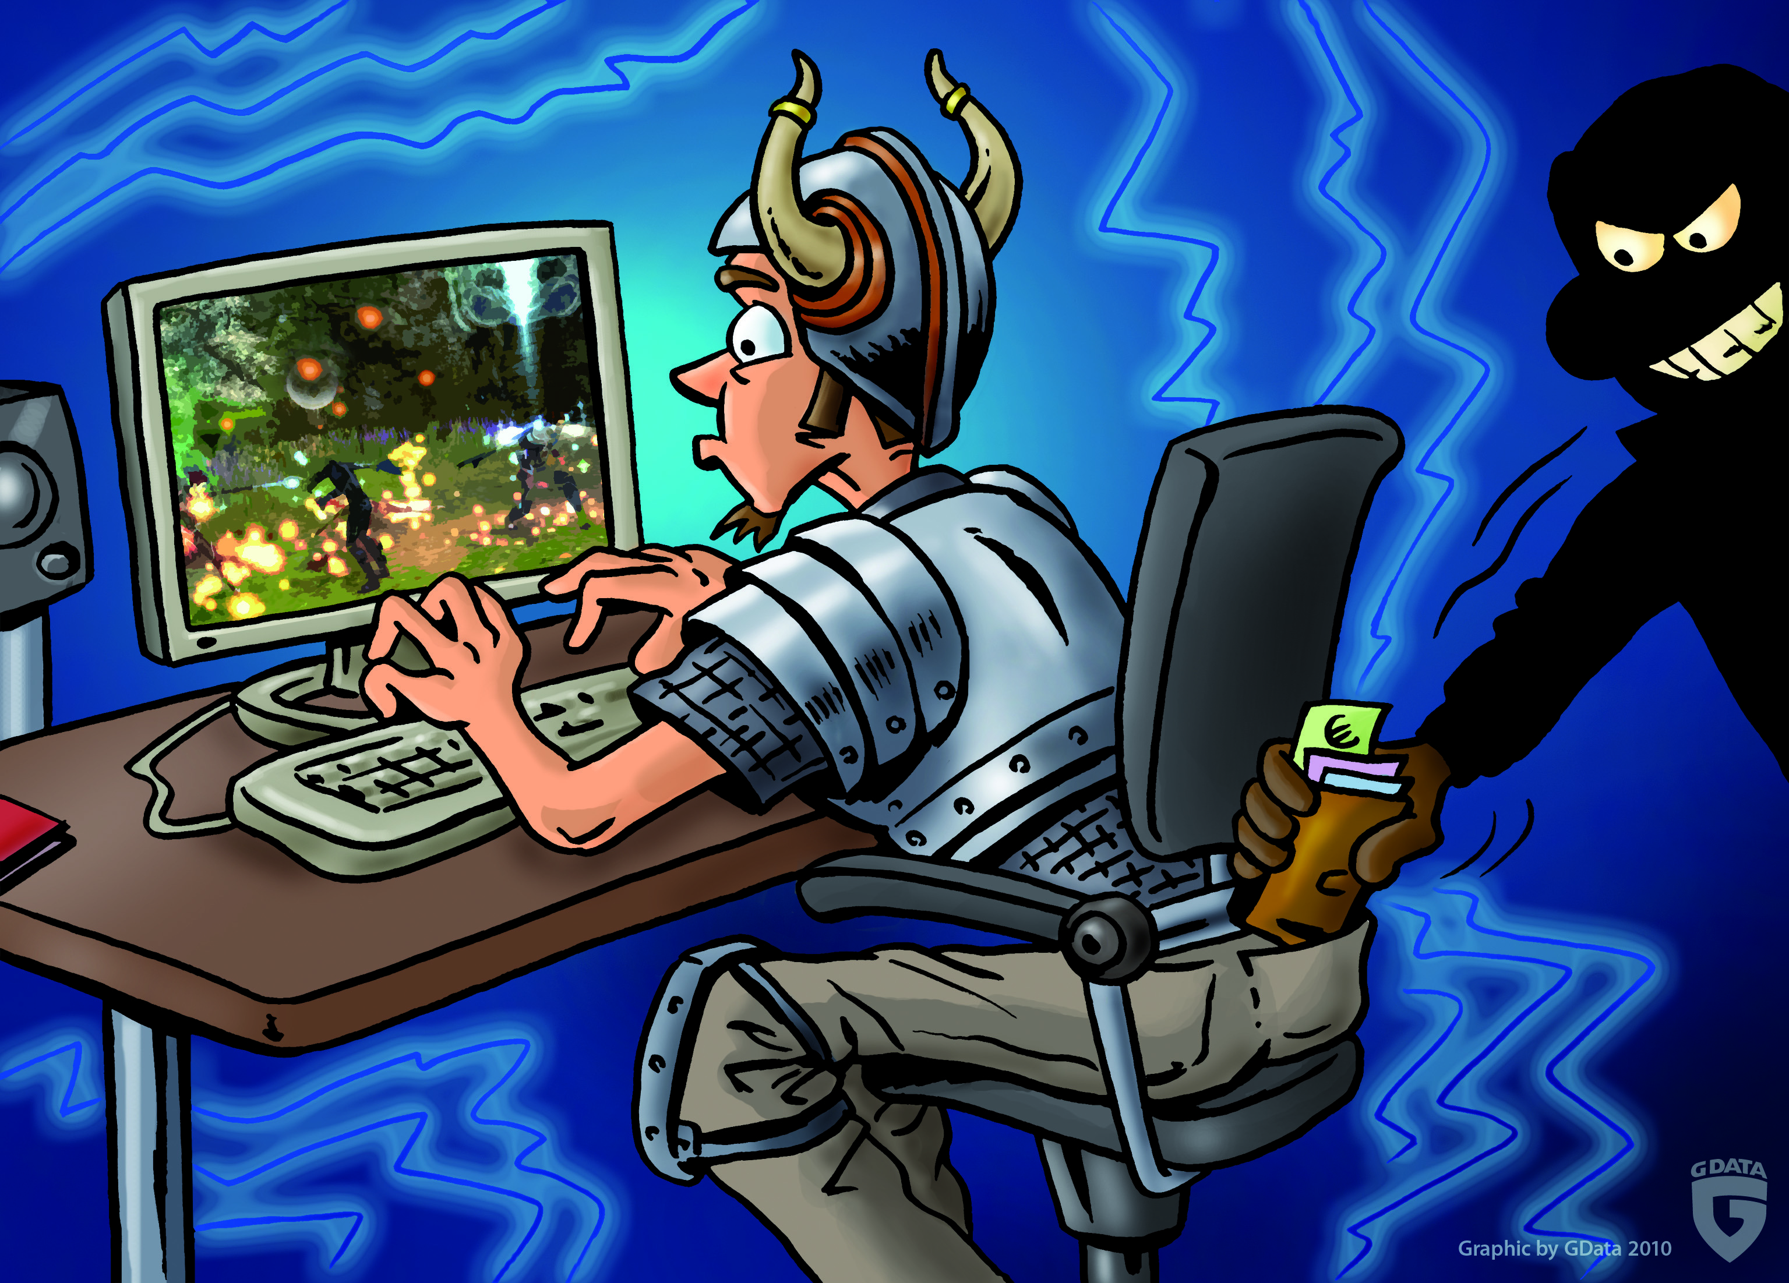
Правило 7
«внимание – НА ИГРЫ»
Правила безопасности есть не только в соцсетях и мессенджерах.
Все основные угрозы могут исходить и от онлайн-игр.

Slide 9
Правило 8
«УЧИТЕСЬ ЗАМЕЧАТЬ
ПОДДЕЛЬНЫЕ САЙТЫ»
Фишинг — это способ выманивать у человека его данные: логин, название учетной записи и пароль.

Slide 10

Правило 9 «ТРЕНЕРУЙТЕ ПАМЯТЬ»
Можно ли пользоваться сервисами, которые сохраняют пароли?
Если в профиле содержится действительно важная информация, то, увы, нет.
Почему?

Slide 11
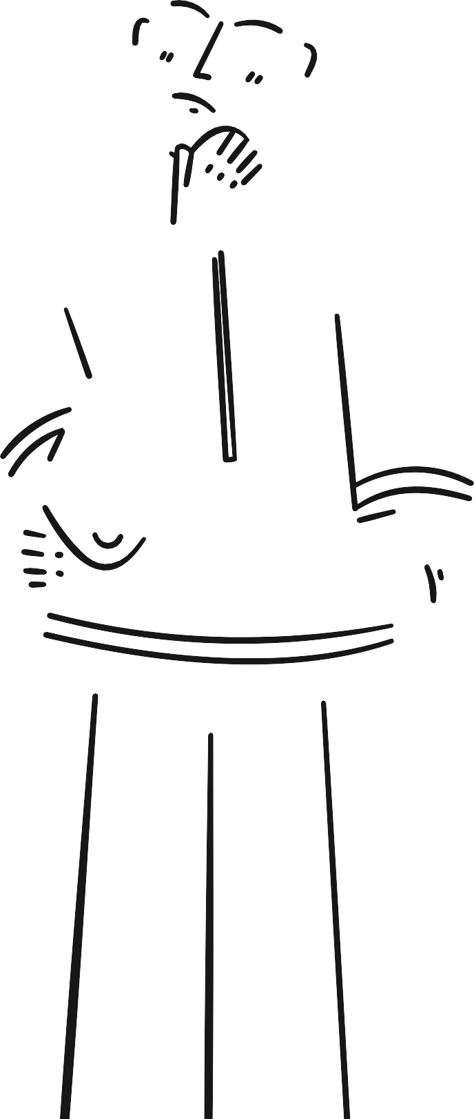
Правило 10
«АККУРАТНЕЕ С ПОКУПКАМИ»
Главное правило интернет-покупок такое:
доступ ребенка к деньгам должен быть ограниченным и находиться под контролем родителей.

Slide 12

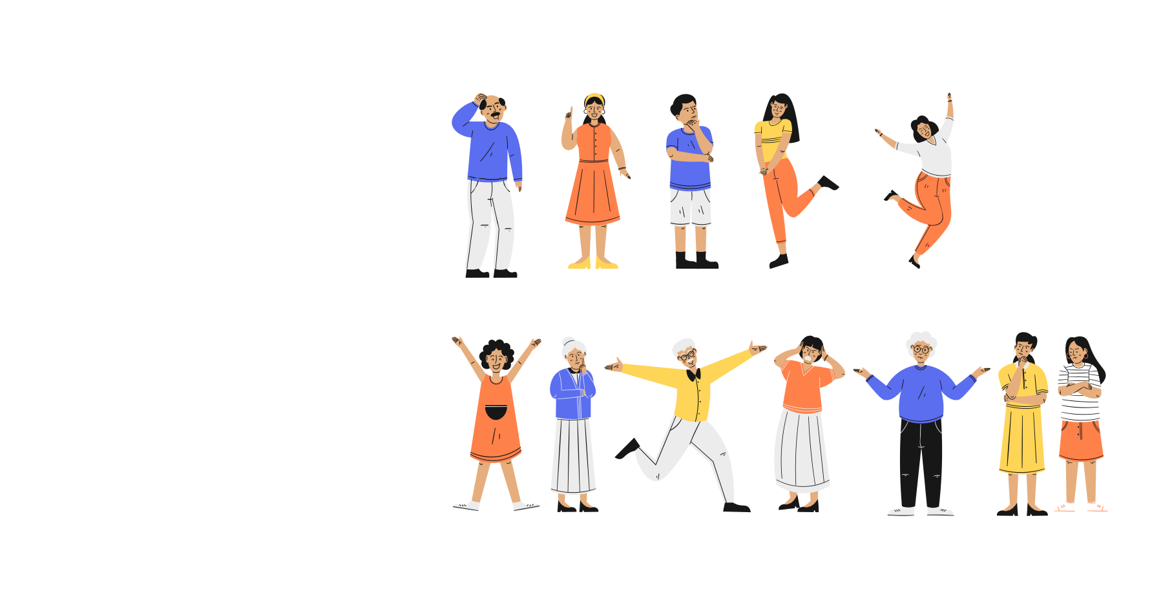
Правило 11 «ПРОВЕРЯЙТЕ ИНФОРМАЦИЮ»
Проверка информации — довольно сложный процесс, и даже взрослые люди далеко не всегда справляются с этим.
Чтобы проверить информацию, которую вы получили в интернете, следуйте следующим рекомендациям:
Поищите еще два-три источника
Найдите первоисточник
Задайте себе вопрос
«Можно ли ему доверять?
Проверьте, есть ли в Сети другие мнения и факты, которые опровергают или подтверждают сказанное.

Slide 13
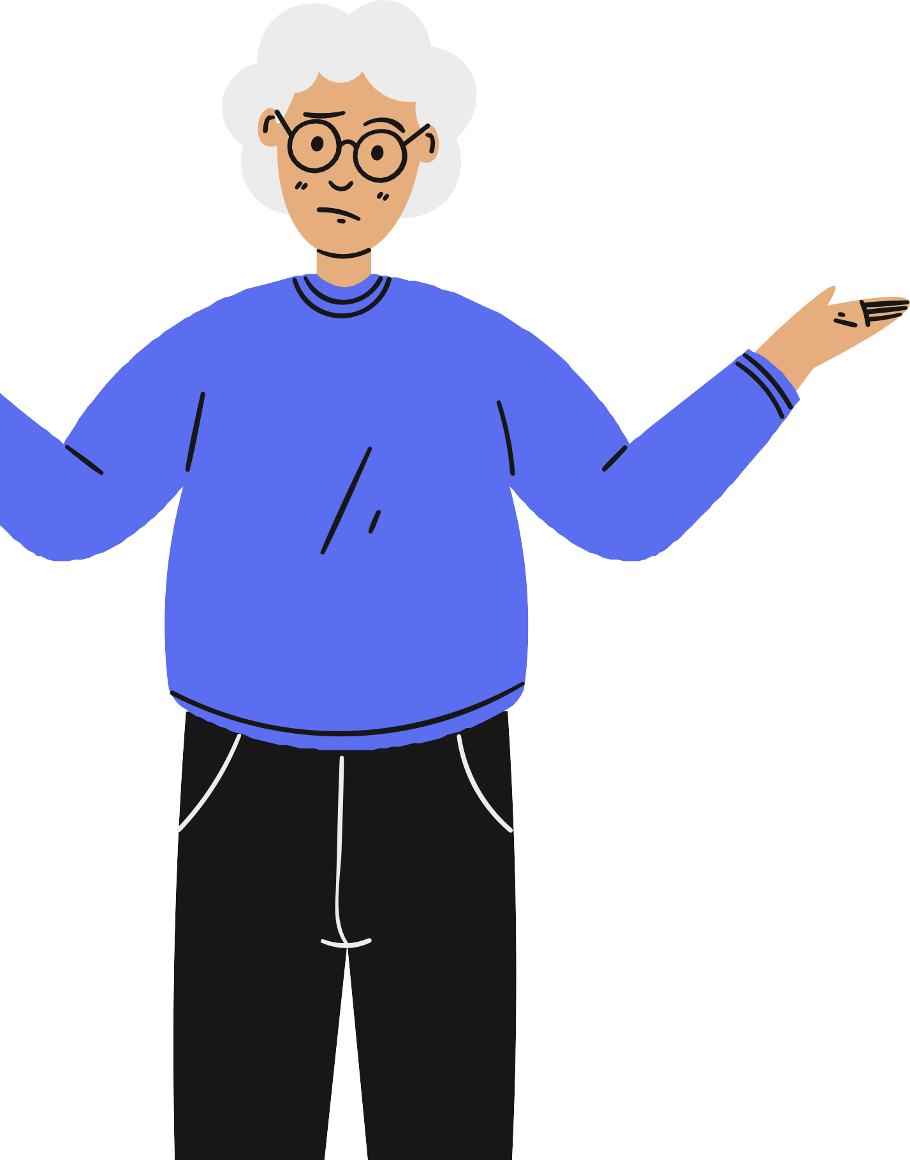
Правило 12
«ПОЗАБОТЬТЕСЬ ОБ «ОБЛАКЕ»
Насколько надежны хранилища, вроде «Облако» Mail.Ru, и можно ли там без опаски хранить документы?
Например:
«kn23iuhuio12njkpuiy89y7&R&TFTGIY*(UYT&*T^G!*OUH*&GYUIHJK)».
или хотя бы такой: «во#полеберезастояла123».
Не рекомендуется использовать один и тот же пароль для разных архивов.

Slide 14
Правило 13
«соблюдайте сетевой этикет»
Не оскорбляйте других, не будьте навязчивым, не позволяйте своим негативным эмоциям выходить из-под контроля, пишите грамотно
не привлекайте к себе внимание за счет эпатажа;
не отходите от темы разговора: «флуд» считается одним из главных «грехов» в Сети;
не игнорируйте вопросы собеседника, кроме явного троллинга или оскорблений — подобную беседу нужно немедленно прекратить;
никогда не участвуйте в травле: буллинг в Сети ничем не отличается от реального и одинаково опасен и для жертвы, и для агрессора.

Slide 15
Правило 14
«главный секрет безопасности
в сети интернет»
Учитесь вести безопасный образ жизни, как реальной, так и в виртуальной жизни.

Slide 16
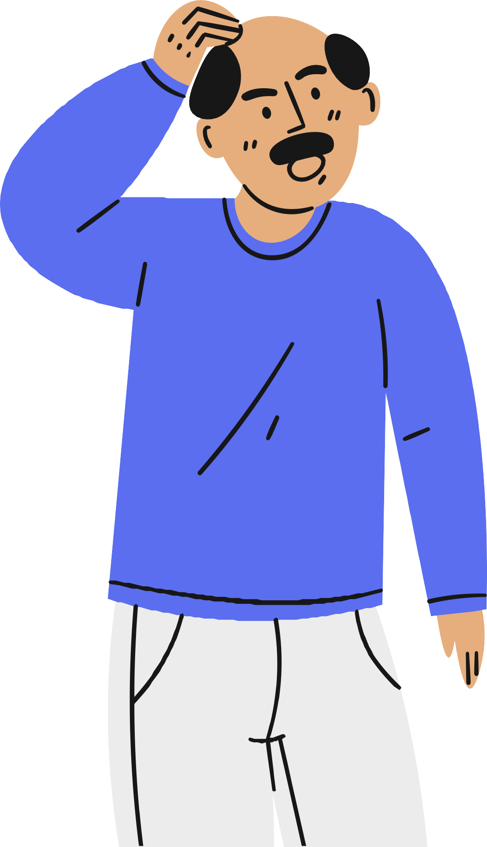

ВИДЕО ДЛЯ ЗАКРЕПЛЕНИЯ МАТЕРИАЛА

Slide 17
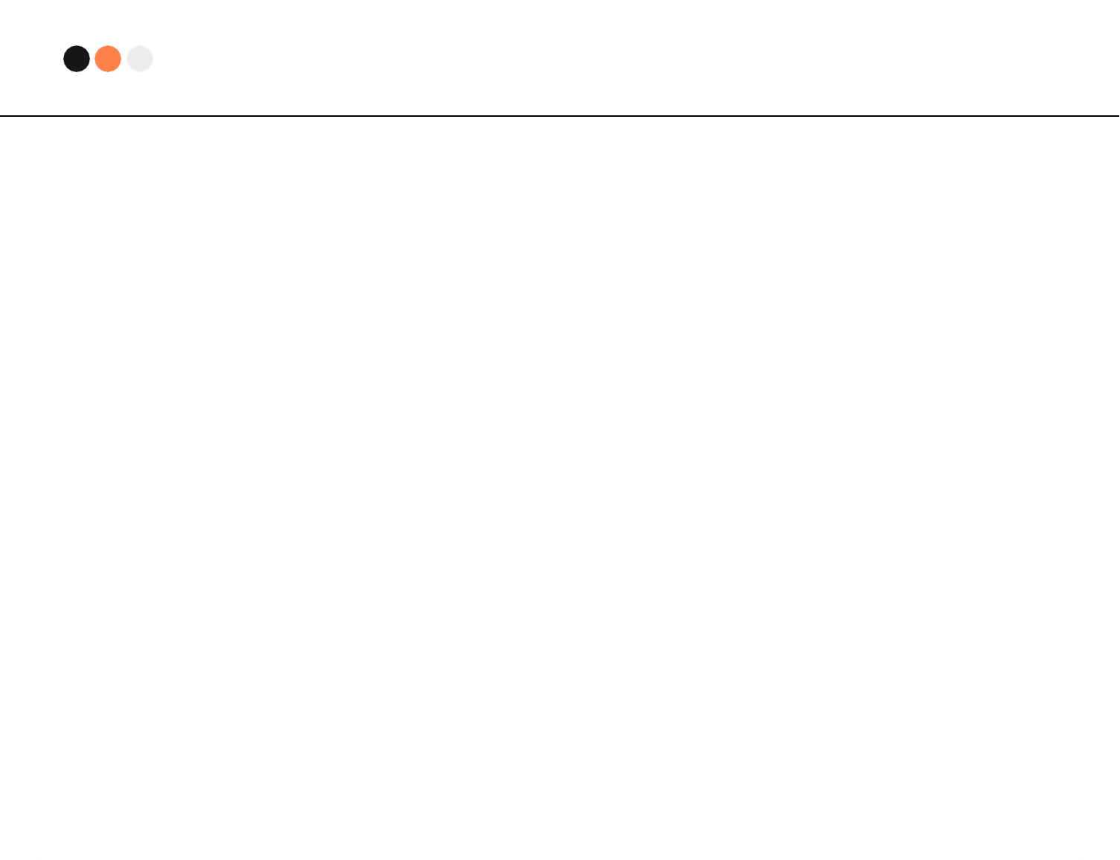


ЗАКРЕПИМ ПРОЙДЕНЫЙ МАТЕРИАЛ
Что мы знаем о персональных данных?
Что мы знаем об анонимности в интернете?
Что мы знаем о «Булинге» и «Кибербулинге» и как с ним справиться?
Кто такие кибермошенники?
На что надо обратить внимание прежде, чем вступить в диалог с незнакомцами в интернете?
Главное правило интернет-покупок такое?
Что мы знаем о фейк информации?
Кому мы можем доверять наши социальные сети?

Slide 18



Наши контакты:
@volinfo_bezopasnosti
kibervol05@mail.ru
@sh.krumov
Руководитель проекта: Крумов Шевкет
Главный специалист-эксперт отдела по гражданско-патриотическому и духовно-нравственному воспитанию Министерства по делам молодежи Республики Дагестан

